Slide 1

Habakuk

Slide 2
Habakuk
Kapitel: 3 | Verse: 56

Slide 3
Habakuk - Der Gerechte aber wird durch seinen Glauben leben!
Von Unverständnis/Entmutigung
durch ein Leben aus Glauben
zur Anbetung und geistlicher Stärke

Slide 4
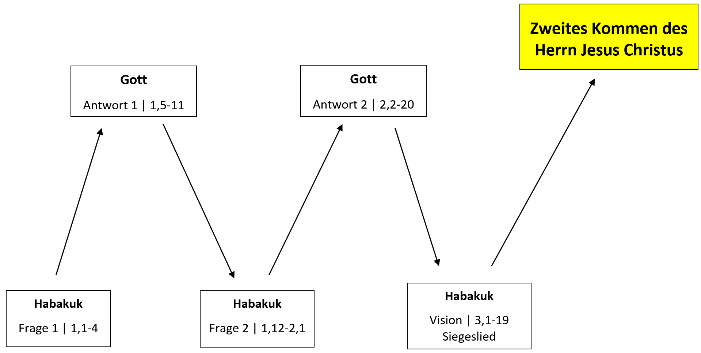

Slide 5
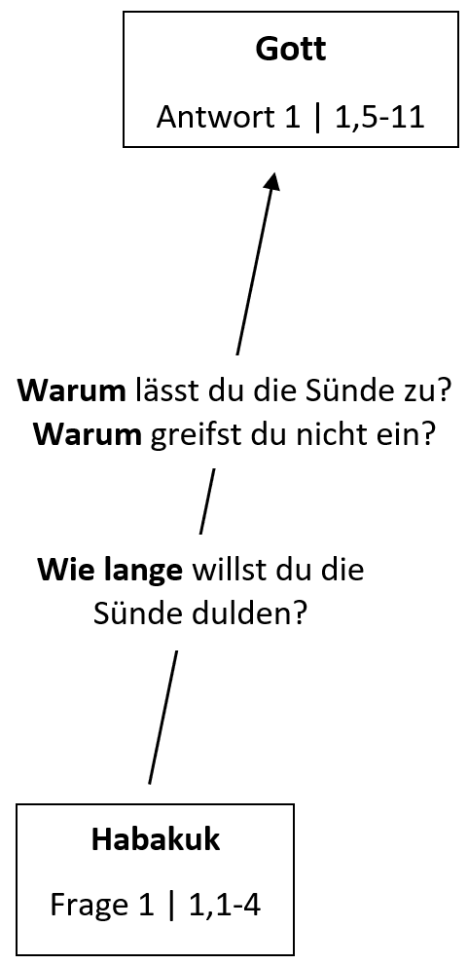

Slide 6
"Der Ausspruch, den der Prophet Habakuk geschaut hat.
2 Wie lange, HERR, rufe ich schon um Hilfe, und du hörst
nicht! ⟨Wie lange⟩ schreie ich zu dir: Gewalttat! – doch du
rettest nicht? 3 Warum lässt du mich Unrecht sehen und
schaust dem Verderben zu, sodass Verwüstung und Gewalttat
vor mir sind, Streit entsteht und Zank sich erhebt? 4 Darum
erstirbt die Weisung, und ⟨der gerechte⟩ Rechtsspruch kommt
nie mehr heraus. Denn der Gottlose kreist den Gerechten ein;
darum kommt ein verdrehter Rechtsspruch heraus." (1,1-4)

Slide 7
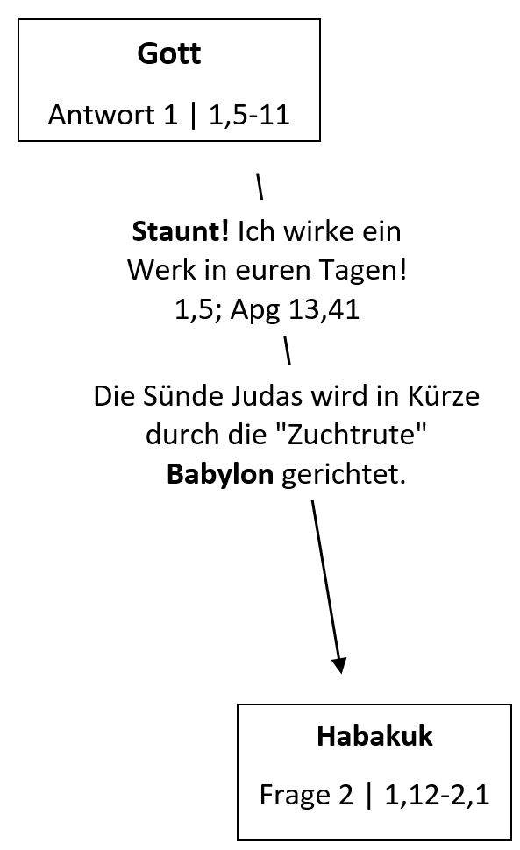

Slide 8
"Seht ⟨euch um⟩ unter den Nationen und schaut zu und
stutzt, ⟨ja,⟩ staunt! Denn ich wirke ein Werk in euren Tagen
– ihr glaubtet es nicht, wenn es erzählt würde. 6 Denn
siehe, ich lasse die Chaldäer erstehen, die grimmige und
ungestüme Nation, die die Weiten der Erde durchzieht, um
Wohnplätze in Besitz zu nehmen, die ihr nicht gehören." (1,5-6)

Slide 9
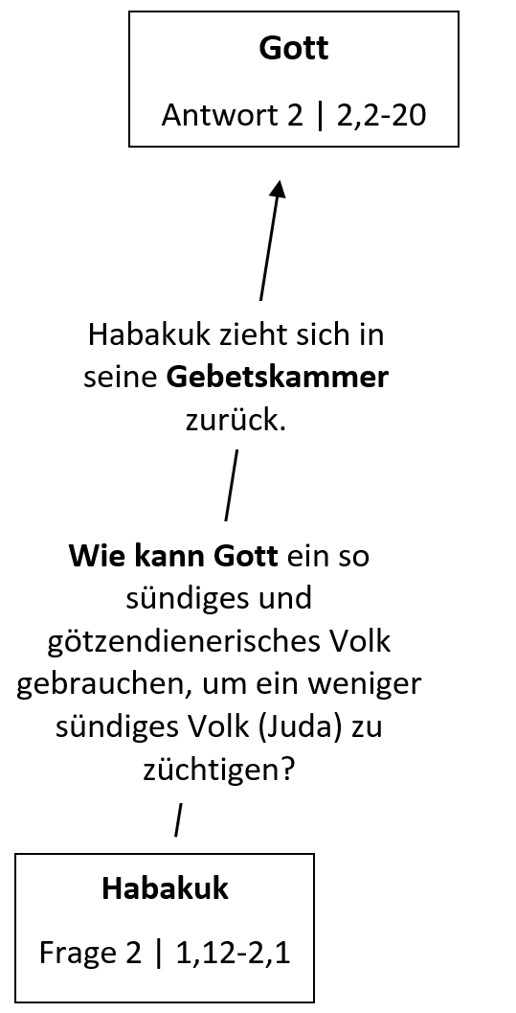

Slide 10
"Bist du nicht von alters her, HERR, mein Gott,
mein Heiliger? Wir werden nicht sterben! HERR,
du hast sie zum Gericht eingesetzt und, Fels, zum
Züchtigen sie bestimmt." (1,12)

Slide 11
"Du hast zu reine Augen, um Böses mitansehen zu können,
und Verderben vermagst du nicht anzuschauen. Warum
schaust du ⟨dann⟩ den Räubern zu, schweigst, wenn der
Gottlose den verschlingt, der gerechter ist als er? (1,13)

Slide 12
"Auf meinen Posten will ich treten und auf den Wall
mich stellen und will spähen, um zu sehen, was er mit
mir reden wird und was für eine Antwort ich auf meine
Klage erhalte." (2,1)

Slide 13
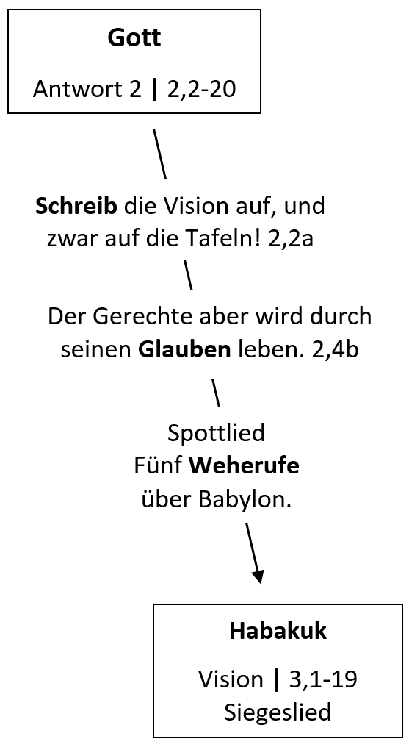

Slide 14
"Und der HERR erwiderte mir und sprach: Schreib die
Vision auf, und zwar deutlich auf die Tafeln, damit man
es geläufig lesen kann. 3 Denn die Vision gilt erst für die
festgesetzte Zeit, und sie strebt auf das Ende hin und
lügt nicht. Wenn sie sich verzögert, warte darauf; denn
kommen wird sie, sie wird nicht ausbleiben." (2,2-3)

Slide 15
"Siehe, die ⟨verdiente⟩ Strafe für den, der nicht aufrichtig
(aufgeblasen) ist! Der Gerechte aber wird durch seinen
Glauben leben. 5 Wie viel weniger wird der Gewalttätige,
der Treulose (Wein¹), der anmaßende Mann zum Ziel
kommen, er, der seinen Schlund weit aufsperrt wie der
Scheol und der wie der Tod ist und nie sich satt frisst! Und
er rafft an sich alle Nationen und sammelt zu sich alle
Völker." (2,4-5)

Slide 16
"Siehe, die ⟨verdiente⟩ Strafe für den, der nicht aufrichtig
(aufgeblasen) ist! Der Gerechte aber wird durch seinen
Glauben leben. 5 Wie viel weniger wird der Gewalttätige,
der Treulose (Wein¹), der anmaßende Mann zum Ziel
kommen, er, der seinen Schlund weit aufsperrt wie der
Scheol und der wie der Tod ist und nie sich satt frisst! Und
er rafft an sich alle Nationen und sammelt zu sich alle
Völker." (2,4-5)

Slide 17
Habakuk - Der Gerechte aber wird durch seinen Glauben leben!
Röm 1,17 → Rechtfertigung nicht durch Werke
Gal 3,11 → Rechtfertigung nicht aus dem Gesetz
Hebr 10,37-38 → Tägliches, ausharrendes und
geduldiges Leben aus dem Glauben

Slide 18
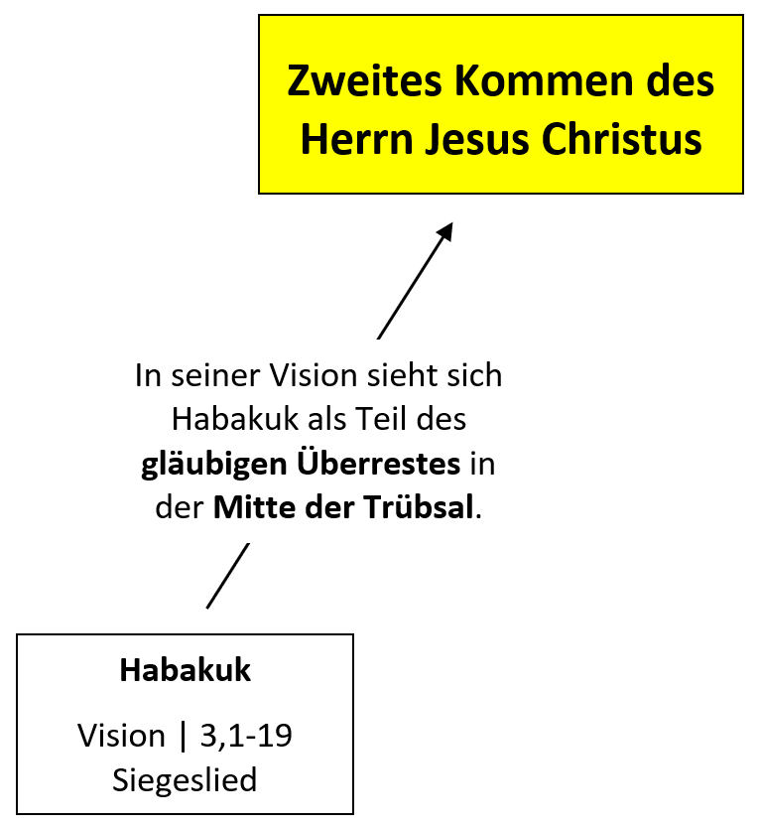

Slide 19
"Gebet des Propheten Habakuk nach Schigjonot. HERR,
ich habe deine Botschaft vernommen. Ich habe, HERR,
dein Werk gesehen. Inmitten der Jahre verwirkliche es,
inmitten der Jahre mache es offenbar! Im Zorn gedenke
des Erbarmens!" (3,1-2)

Slide 20
"Denn der Feigenbaum blüht nicht, und an den Reben
ist kein Ertrag. Der Ölbaum versagt ⟨seine⟩ Leistung,
und die Terrassen⟨gärten⟩ bringen keine Nahrung
hervor. Die Schafe sind aus der Hürde verschwunden,
und kein Rind ist in den Ställen. 18 Ich aber, ich will in
dem HERRN jubeln, will jauchzen über den Gott meines
Heils. 19 Der HERR, der Herr, ist meine Kraft. Den
Hirschen gleich macht er meine Füße, und über meine
Höhen lässt er mich einherschreiten. Dem Vorsänger,
mit meinem Saitenspiel!" (3,17-19)

Slide 21
Habakuk

